Slide 1

Sistem integrat pentru interceptarea și analiza traficului de rețea.
Prezentator: Chirița Stanislav Grupa: SI-211
Coordonator: Masiutin Maxim, asist.univ.

Slide 2

Scopul și obiective

Slide 3
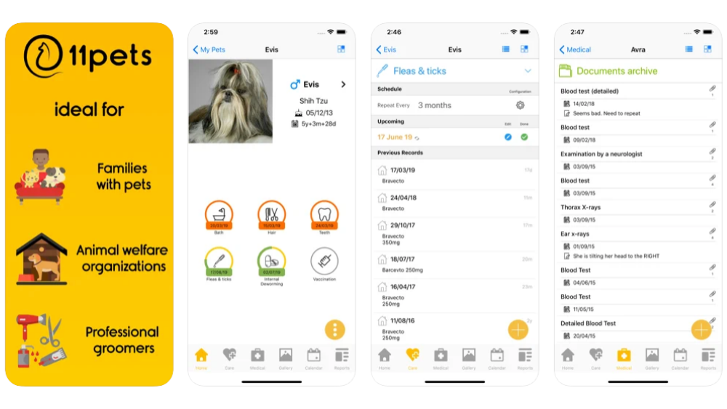
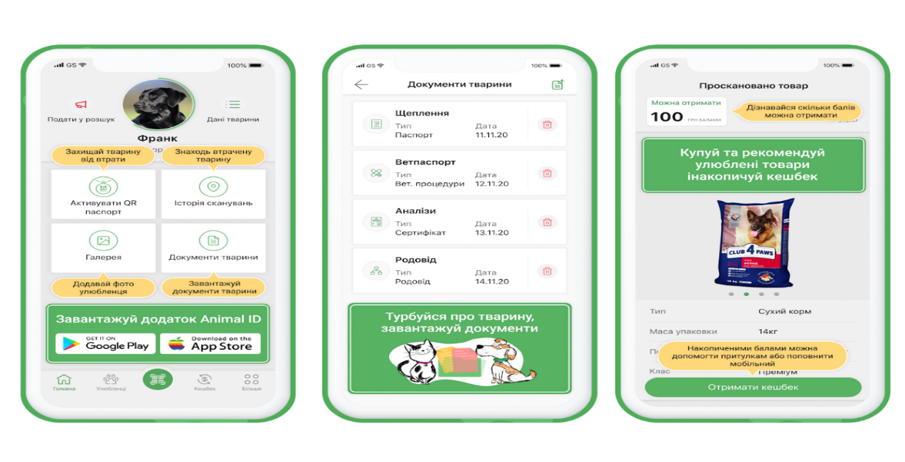
Aplicații similare

Slide 4
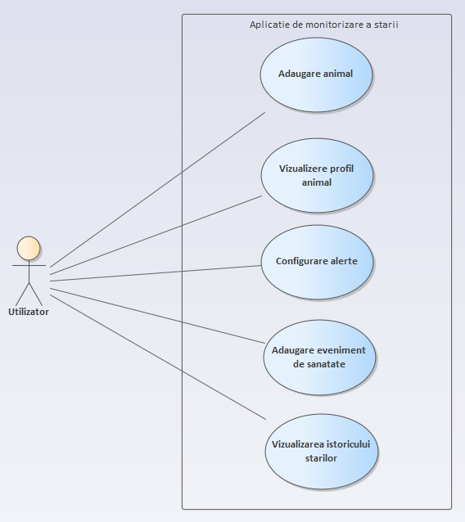
Imaginea generală a sistemului
Figura 1 –Funcționalitățile generale ale sistemului

Slide 5
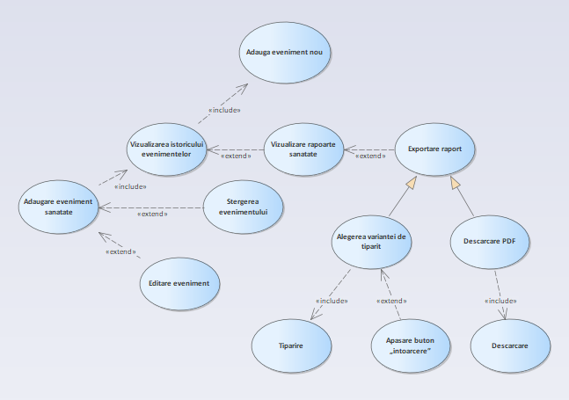
Imaginea generală a sistemului
Figura 2 – Adăugarea unui eveniment de sănătate

Slide 6
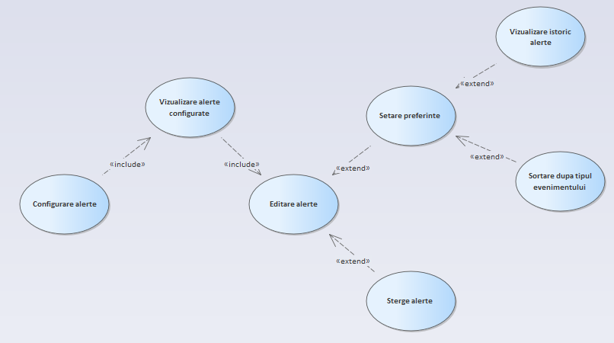
Imaginea generală a sistemului
Figura 3 – Configurarea alertelor

Slide 7
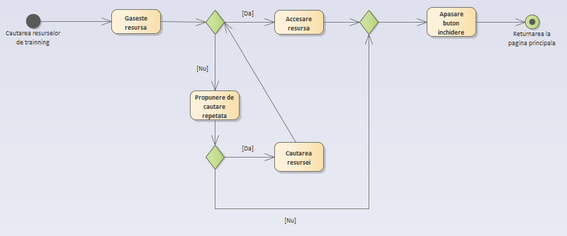
Modelarea vizuală a fluxurilor
Figura 4 – Căutarea resurselor de training

Slide 8
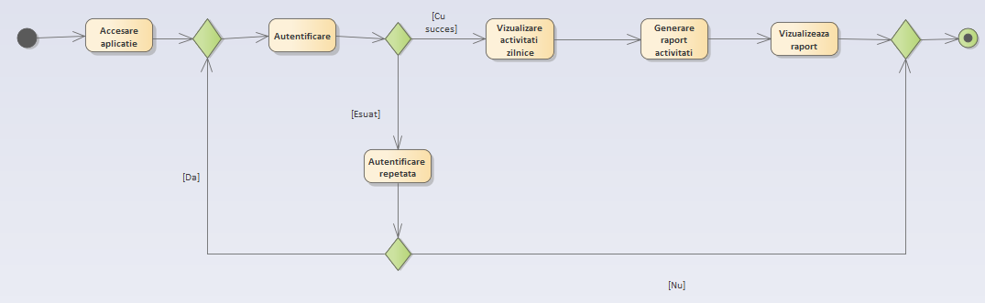
Modelarea vizuală a fluxurilor
Figura 6 – Vizualizarea activității zilnice

Slide 9
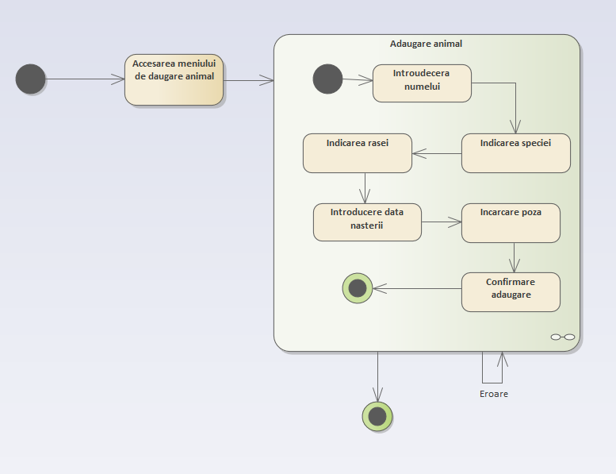
Stările de tranzacție a sistemului
Figura 7 – Adăugare animal

Slide 10
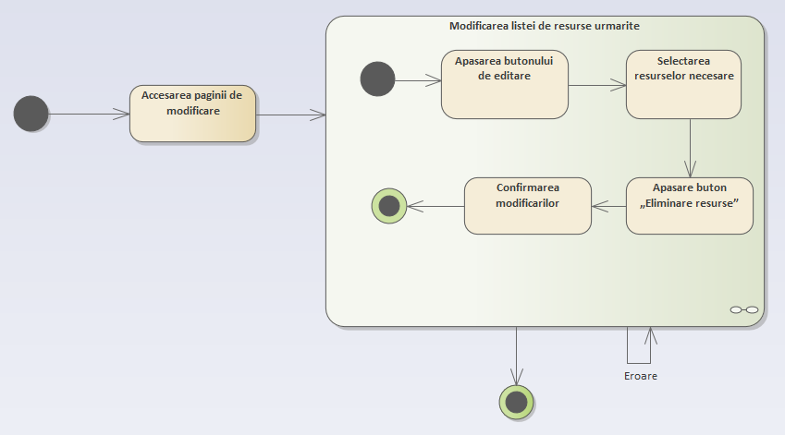
Stările de tranzacție a sistemului
Figura 9 – Modificarea listei de resurse urmărite

Slide 11
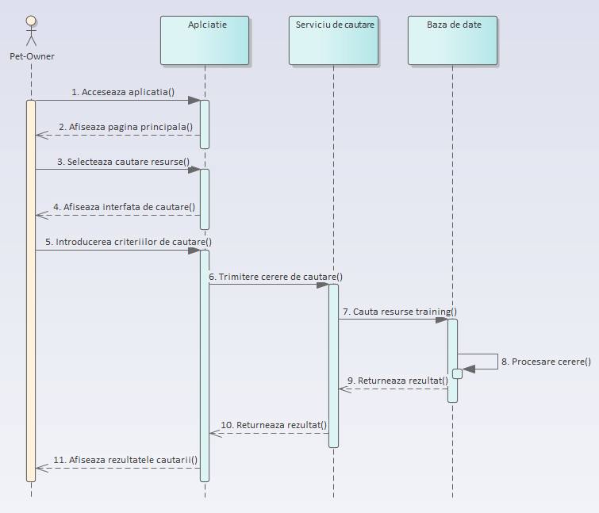
Descrierea scenariilor de utilizare a aplicaţiei
Figura 10 – Căutarea unei resurse

Slide 12
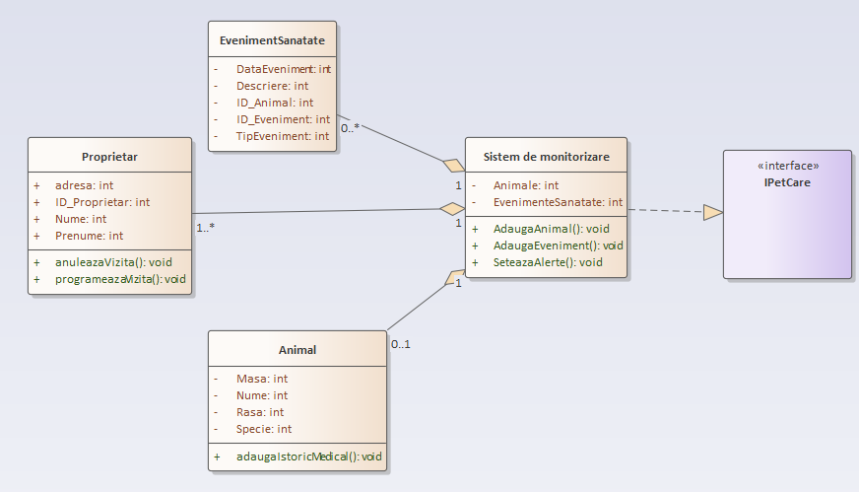
Descrierea structurii statice a sistemului
Figura 18 – Gestionare evenimentelor de sănătate

Slide 13
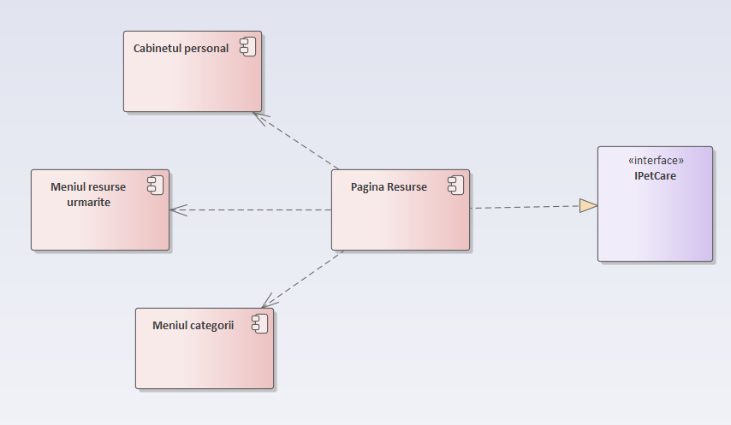
Relatiile de dependență între componentele sistemului
Figura 20 – Gestionarea resurselor

Slide 14




Tehnologiile și instrumentele utilizate

Slide 15
